Slide 1

শু
ভে
চ্ছা
পরিচিতি
মোঃ মনোয়ারুল হক
সহকারী শিক্ষক
জামিরা সরকারী প্রাথমিক বিদ্যালয়
পুঠিয়া, রাজশাহী।
শ্রেণিঃ তৃতীয়
বিষয়ঃ প্রাথমিক গণিত

Slide 3
আজকের পাঠঃ দৈর্ঘ্য পরিমাপ
শিখনফলঃ
১। মিটার স্কেল/ফিতা ব্যবহার করে বিভিন্ন
দ্রবের/জিনিসের দৈর্ঘ্য মিটার, সেন্টিমিটার ও মিলিমিটারে
মাপতে পারবে এবং পরিমাপ লিখতে পারবে।
২। মিটার স্কেল ব্যবহার করে রেখা ও ছবির
দৈর্ঘ্য মেপে পরিমাপ লিখতে পারবে।
৩। মিটার স্কেল ব্যবহার করে নিদির্ষ্ট দৈর্ঘ্যের রেখাংশ
আঁকতে পারবে।

Slide 4
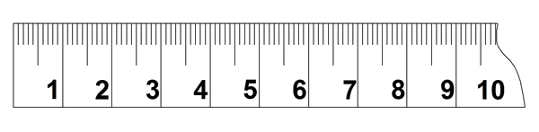
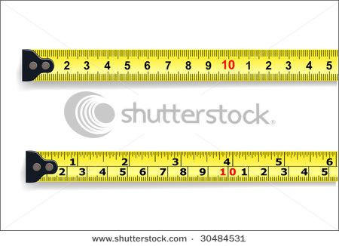
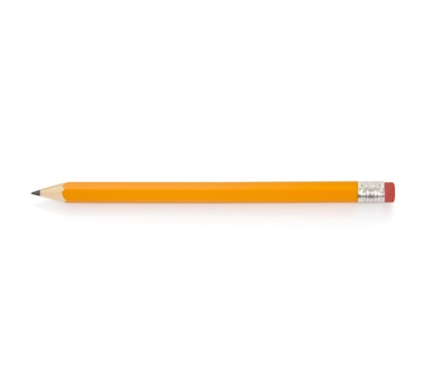
দৈর্ঘ্য পরিমাপ
মিটার স্কেল
১ মিলিমিটিার ( মি.মি)
১ সেন্টিমিটিার বা ১ সে. মি
দৈর্ঘ্য পরিমাপের এককঃ মিটার
১ মিটার = ১০০ সেন্টিমিটার বা সে.মি.
ফিতা বা টেপ
10 সে. মি.

Slide 5
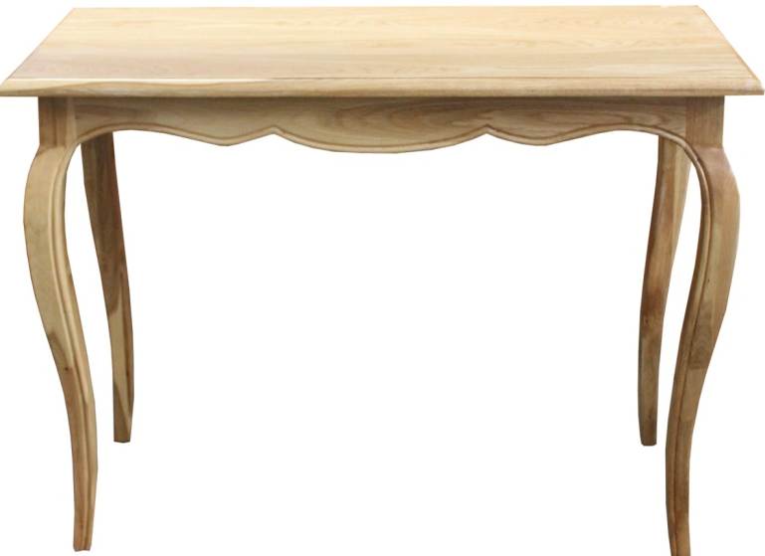

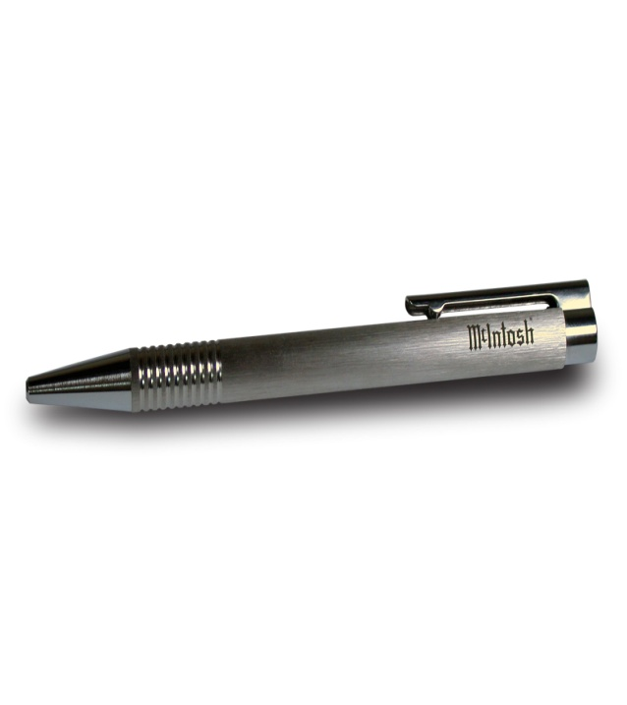
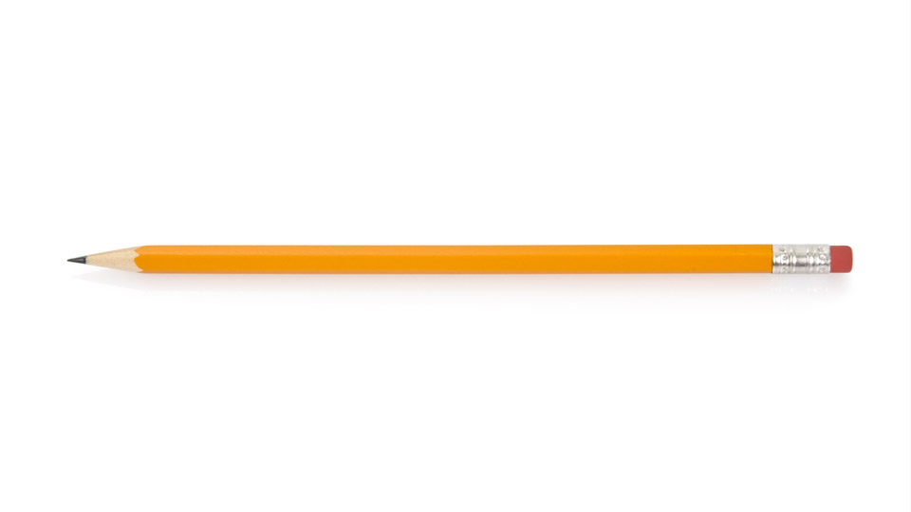
স্কেল দেখে খালি ঘর পূরণ করি
9.5 সে.মি.
6 সে.মি.
7 সে.মি.
৮.5 সে.মি.

Slide 6
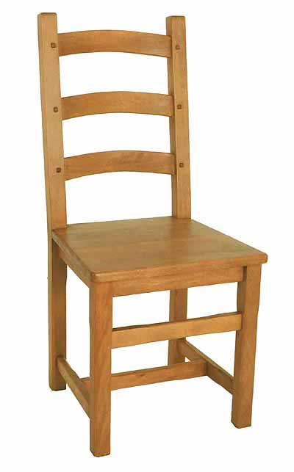
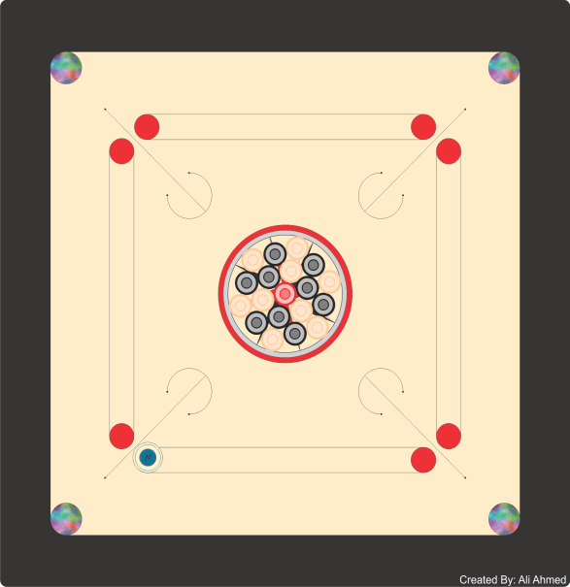
স্কেল বা ফিতা দিয়ে মেপে খালি ঘর পূরণ করি
৭.5 সে.মি.
১৪ সে.মি.
৯.5 সে.মি.
১৫ সে.মি.

Slide 7
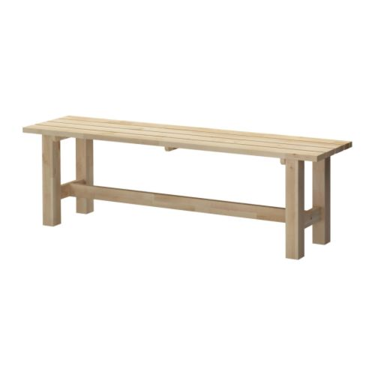
স্কেল বা ফিতা দিয়ে মেপে খালি ঘর পূরণ করি
৭.5 সে.মি.
১৪ সে.মি.

Slide 8
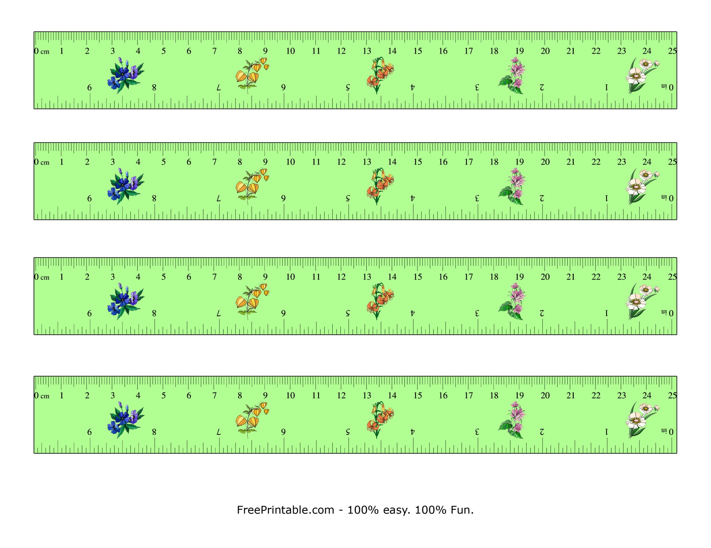

Slide 9
দল - ১
মিটার স্কেল ব্যবহার করে তোমার গণিত বইয়ের দৈর্ঘ্য খাতায় লিখ।
দল - ২
মিটার স্কেল ব্যবহার করে তোমার সিট বেঞ্চর দৈর্ঘ্য খাতায় লিখ।
দল - ৩
মিটার স্কেল ব্যবহার করে তোমার হাই বেঞ্চর দৈর্ঘ্য খাতায় লিখ।
দল - ৪
মিটার স্কেল ব্যবহার করে তোমার হাই বেঞ্চর প্রস্থ খাতায় লিখ।

Slide 10
১। মিটার স্কেল ব্যবহার করে তোমার শ্রেণি কক্ষের দৈর্ঘ্য ও প্রস্থ খাতায়
লিখ।
২। মিটার স্কেল ব্যবহার করে ২০ সে.মি. দৈর্ঘ্যের একটি রেখাংশ আঁক।

Slide 11
বাড়ীর কাজঃ
* মিটার স্কেল ব্যবহার করে তোমার পড়ার
ঘরের ও তোমার পড়ার টেবিলের দৈর্ঘ্য মেপে
খাতায় লিখবে।

Slide 12

সকলকে ধন্যবাদ

